Slide 1
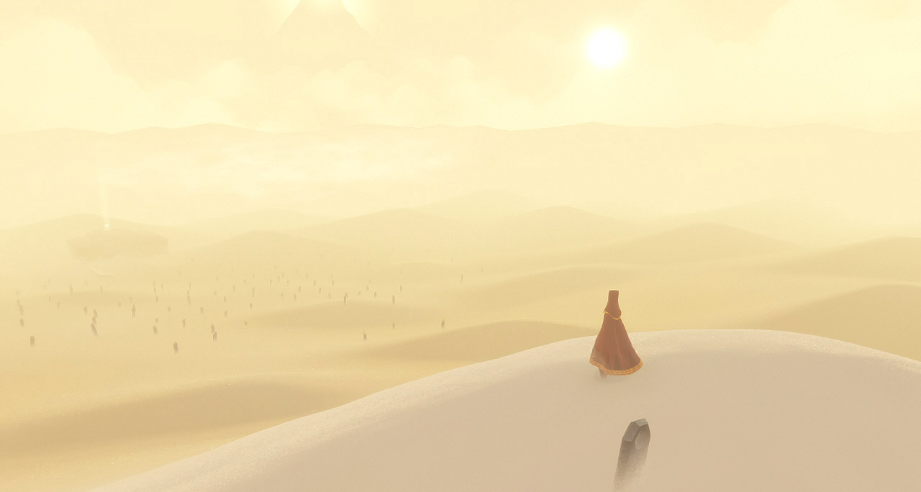
TITLE
졸업작품 기획서
최우석
홍혜령
하정연

Slide 2
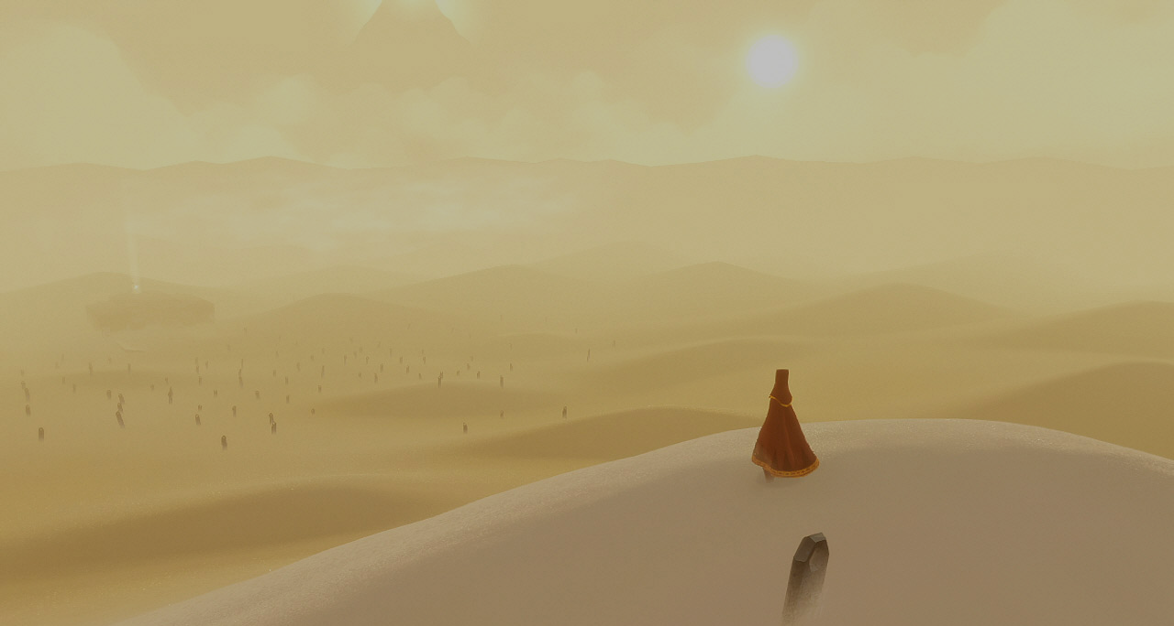
TITLE
목차
1. 게임 컨셉
2. 게임 플레이
3. 도입할 시스템
4. 캐릭터 설정
5. 향후 계획

Slide 3
TITLE
1.게임 컨셉
지금까지 ‘레이드’라는 개념은 무조건 ‘컴퓨터’가 다루는 보스를 여러명의 플레이어가 잡는것이었다.
그 보스를 플레이어가 조종하게 하면 어떨까?
플레이어가 보스를 조종함으로써 생기는 AI적 단순함을 타파
플레이어가 조종하는 막강한 보스에게서 대항하여
여러 팀플레이로 보스를 무찌르는 서바이벌 액션 게임

Slide 4
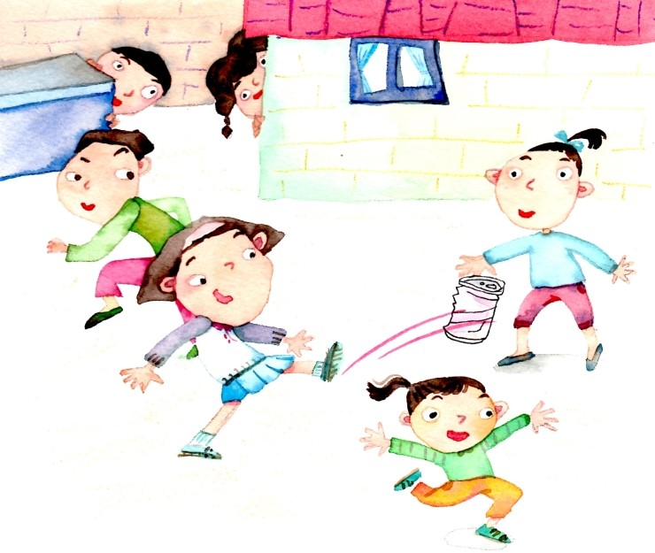
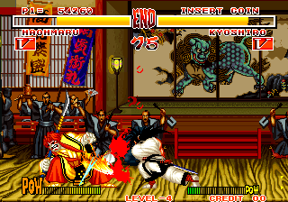
TITLE
1.게임 컨셉
큰 틀은 깡통차기에 약간의
격투게임 요소를 도입

Slide 5
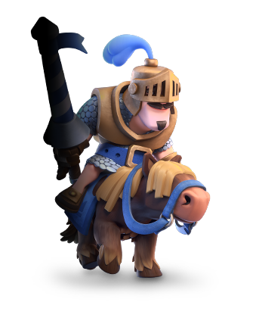
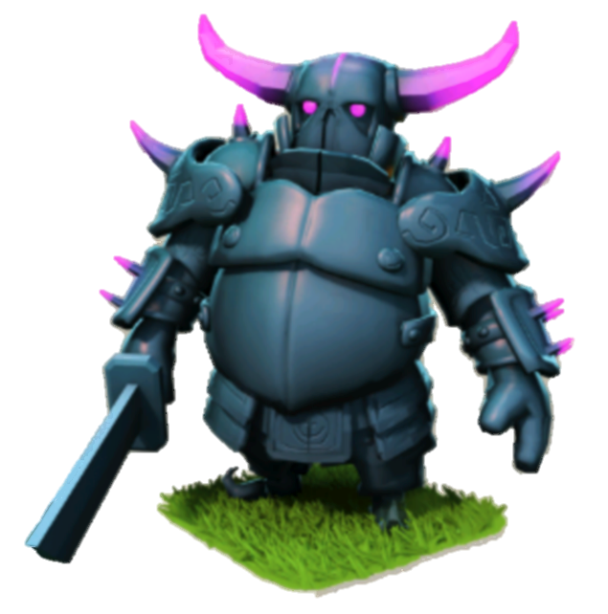
TITLE
2.게임 플레이
승리조건
일반 플레이어
보스의 체력을 깎는 장치를 가동시키면서 보스의 체력을 깎아서 처치
보스 플레이어
모든 일반 플레이어를 처치

Slide 6
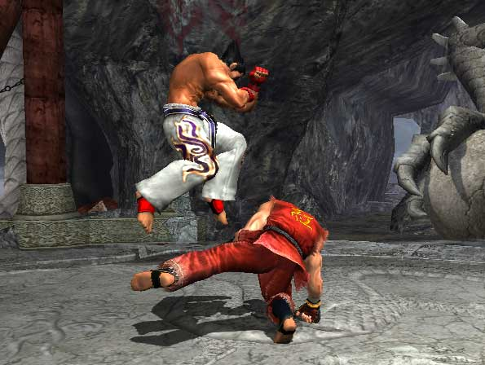
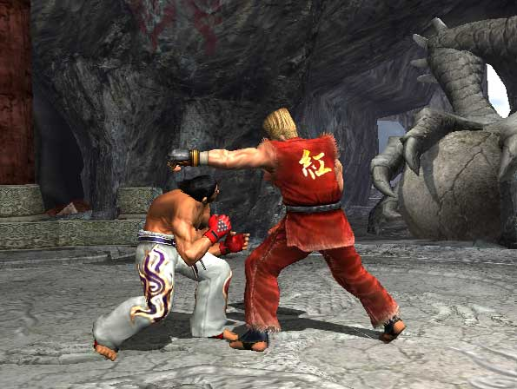
TITLE
2.게임 플레이
일반 플레이어
3인칭 시점으로 게임 진행
스태미너를 이용한 대쉬가 존재하며 캐릭터별 속도가 모두 다르다
상단,하단 반격이 존재,
반격 후 딜레이가 있다
반격이 성공한 후에는
공격이 가능!
하지만 반격이 실패할 시 반대로 큰 데미지

Slide 7
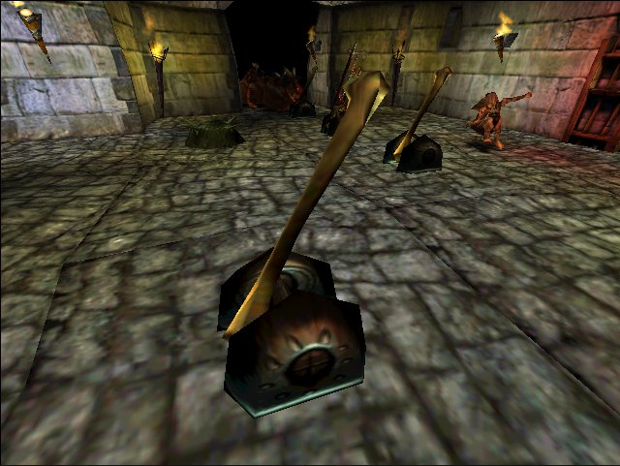
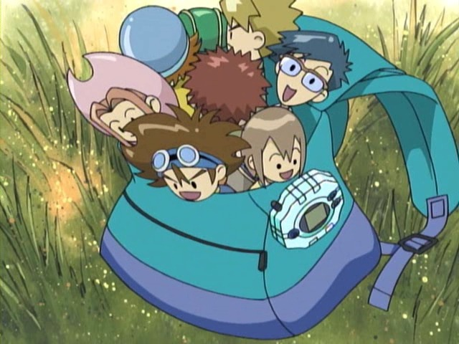
TITLE
2.게임 플레이
일반 플레이어
맵 주변에 있는 함정을 가동 시킬 때 마다 보스에게 큰 데미지 가능. 주 공격 요인
보스에게 당할 시 인형으로 변해 감옥에
갇히게 된다. 다른 플레이어가
총3번 까지 살려줄 수 있다

Slide 8
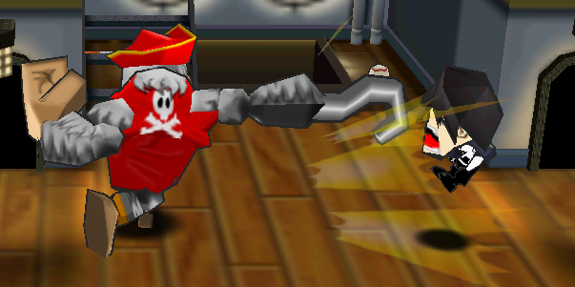
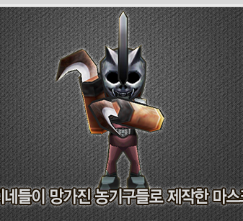
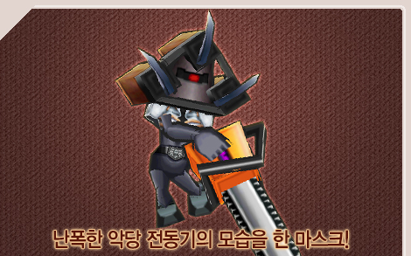
TITLE
2.게임 플레이
보스 플레이어
1인칭 시점으로 게임 진행
상단,하단 공격이 존재
상대방 공격 성공시 멀리 날아감
톱,칼, 도끼등 다양한 아이템

Slide 9
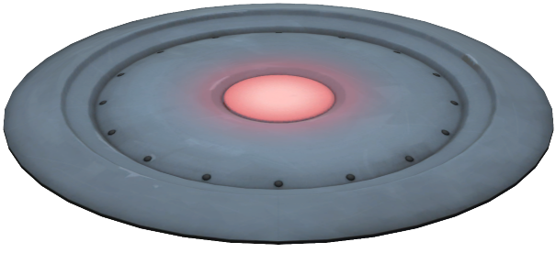

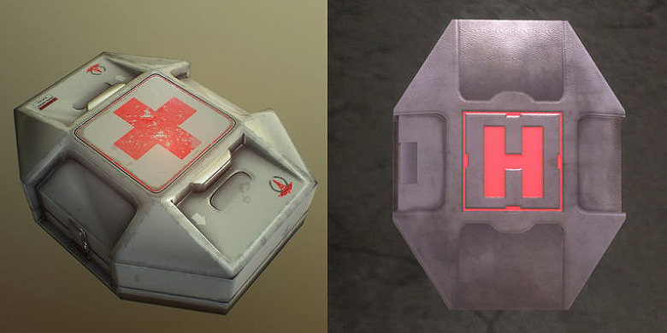
TITLE
2.게임 플레이
맵 기능
부활 지점
일반 플레이어들이 보스에게 당할때 갇히는 곳
맵에서 가장 잘보이는 곳에 한곳만 존재
열쇠를 가진 플레이어가 부활 지점에 들어가면 플레이어들이 풀려난다
열쇠는 플레이어가 일정수 이상 갇힐시 맵에서 랜덤으로 리스폰
회복 키트
맵 특정장소에 일정 시간 후
리스폰 되며 플레이어의 체력을 회복시켜준다

Slide 10
TITLE
2.도입할 시스템

Slide 11
TITLE
2.캐릭터 설정

Slide 12
TITLE
2.향후 계획

Slide 13
the end

